Slide 1
MATEMATIČNI MODEL SONČNE ELEKTRARNE BRESTANICA
Članek – Komunalna energetika
Avtorji: Boris Vovčko, Bojan Vovčko, Aleš Štricelj, Sebastijan Seme
Maribor, 14.5.2014

Slide 2
Vsebina predstavitve
Ideja in cilj članka
Mala fotonapetostna elektrarna TEB 2
Matematični model sončne elektrarne
Točka maksimalne moči (MPP)
Rezultati
Analiza rezultatov

Slide 3
Ideja in cilj naloge
Primerjava delovanja matematičnega modela sončne elektrarne in Male fotonapetostne elektrarne TEB 2

Slide 4
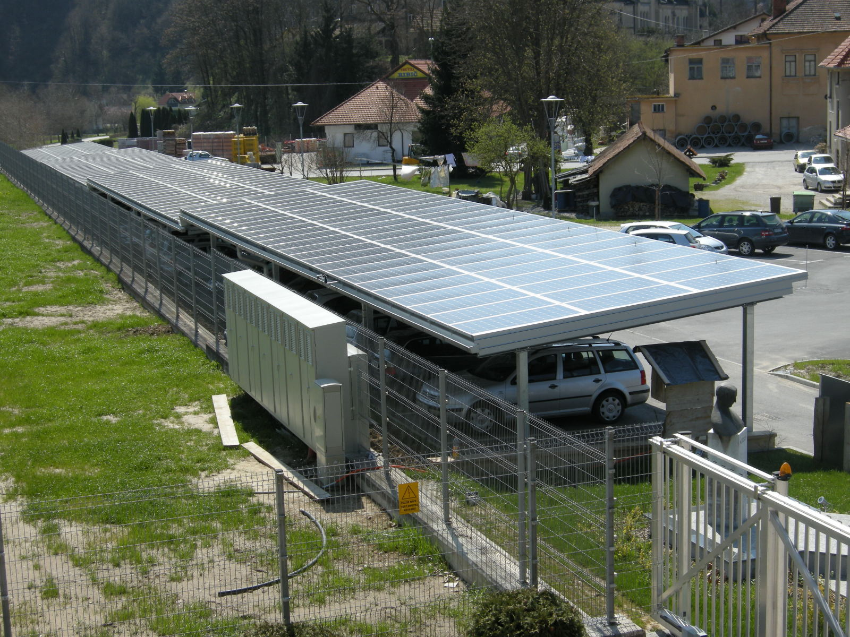
Mala fotonapetostna elektrarna TEB 2

Slide 5
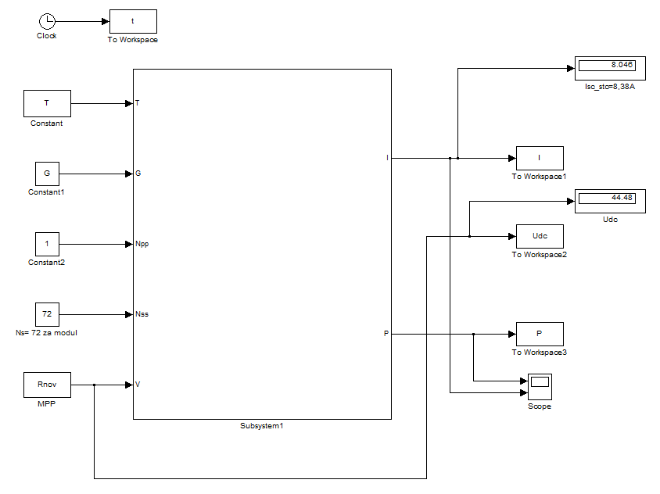
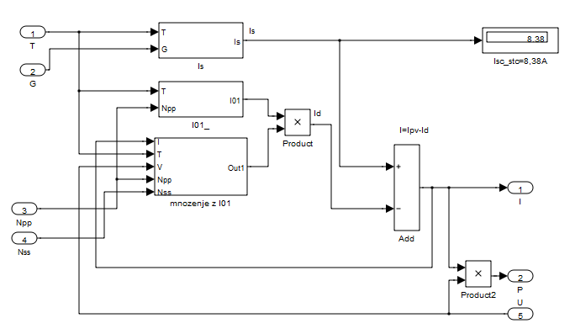
Matematični model sončne elektrarne

Slide 6
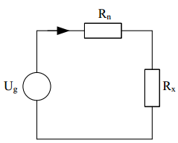
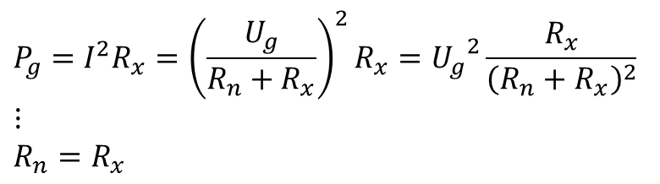
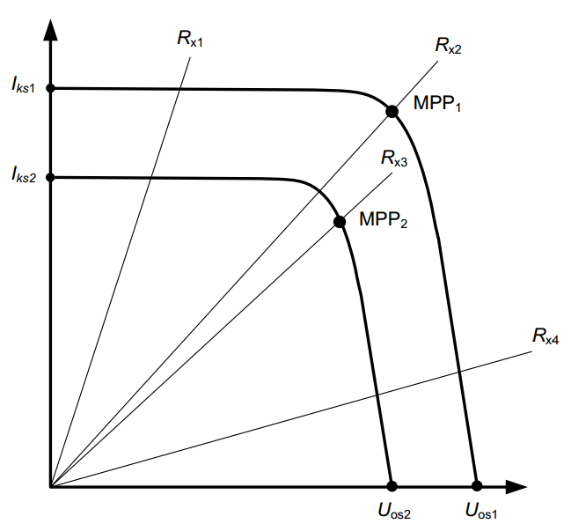
Točka maksimalne moči (MPP)

Slide 7
Rezultati - Primer 1: Sončni dan – 14.5.2013

Slide 8
Rezultati – Primer 2: Zimski dan – 28.3.2013

Slide 9
Analiza rezultatov
Izdelava algoritma za sledenje MPP
Upoštevanje izkoristka razsmernika
Primerjava rezultatov simulacij z meritvami
Orientacija sončne elektrarne
Vpliv vremenskih pojavov na proizvodnjo
Ocenitev staranja sončnih modulov
Izboljšava matematičnega modela

Slide 10
Hvala za pozornost!

